Slide 1
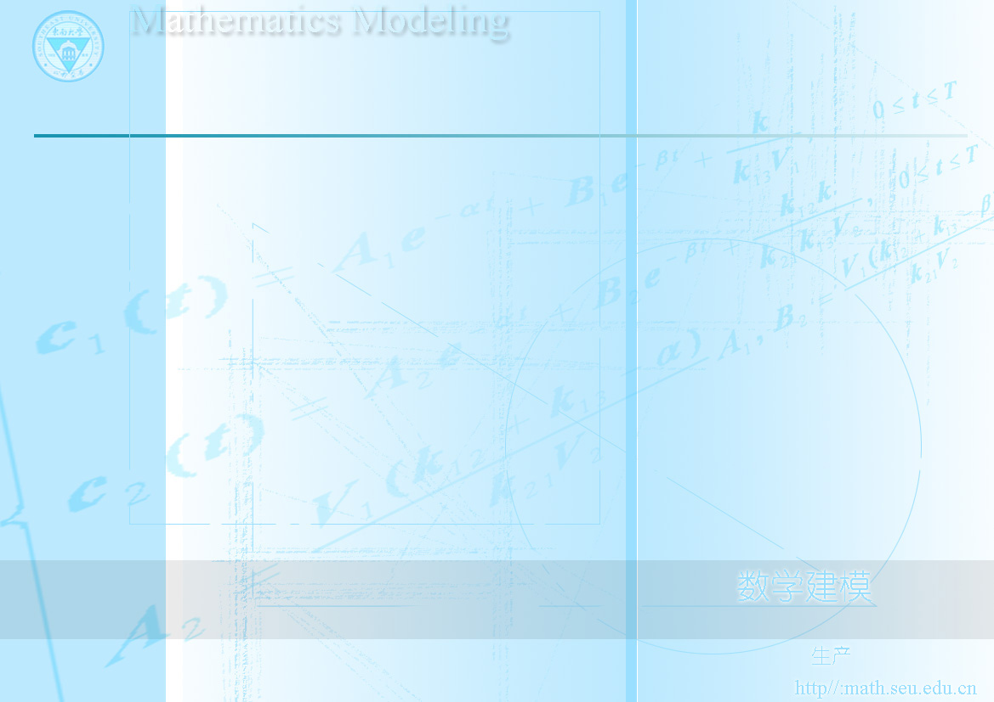
工厂与客户签订一项在某时刻T提交Q数量产品的合同，在制订生产计划时要考虑生产与存贮两种费用。生产费用通常取决于生产率，生产率越高费用越大；存贮费用取决于生产出来的产品数量，数量越多费用越高。
寻求最优的生产计划，使完成合同所需要的
总费用最小。
问题

Slide 2

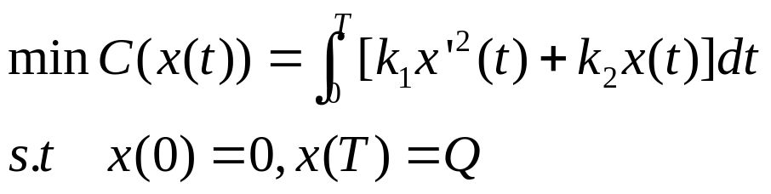
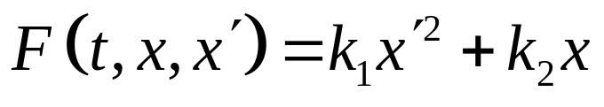
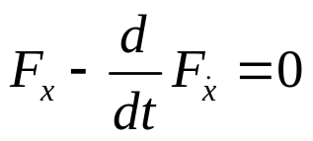
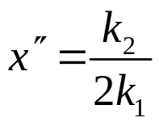

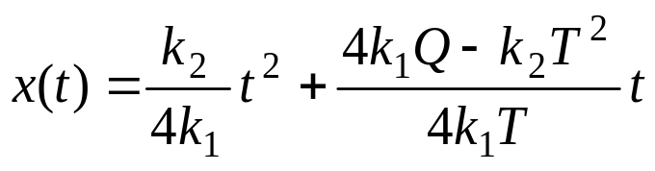
1. 合同起止时间分别为 t₁=0 和 t_{f}=T。到 t 时刻为止的产量为x(t)。
模型假设
2.单位时间的生产费用和存贮费用分别为 f(x’) 和 g(x) ,
3.
模型建立
模型求解
其欧拉方程为

Slide 3

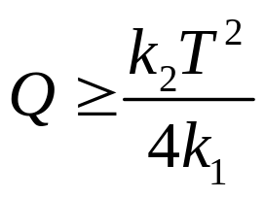
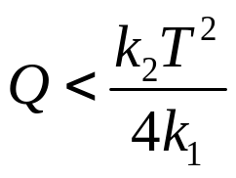
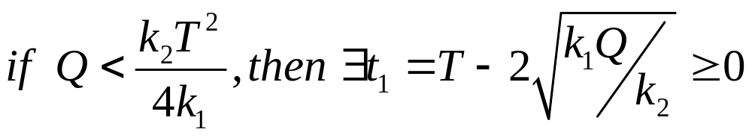
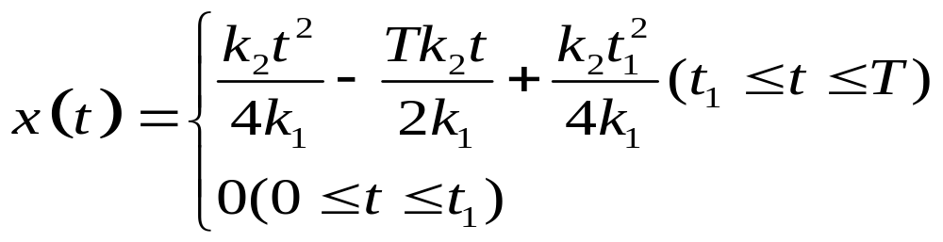
模型讨论
根据实际生产计划的意义，必须满足下面的条件：
理论最优解
模型最优解如何确定？

Slide 4
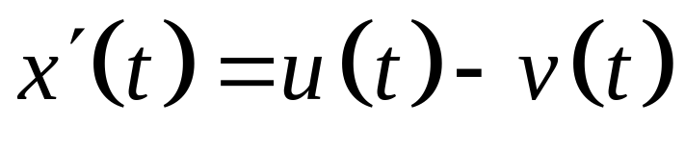
一个集生产、销售于一体的公司，希望生产
率u(t)和存贮量x(t)都尽量稳定在预先设定的水平
上，设销售率为 v(t)为常数v₀。
预先设定的生产率和存贮量分别记为u₀和 x₀ 。
如果销售量可以准确地预测，请为该公司制定
一个根据存贮量控制生产率的策略。
问题
模型分析

Slide 5
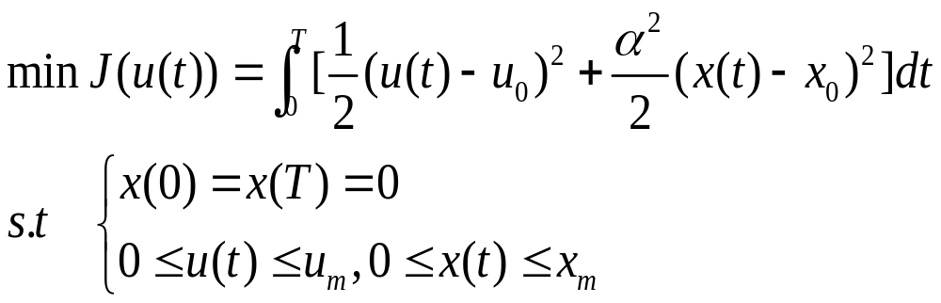

模型假设
模型建立
模型解释
反映生产率和存贮量两个目标的权重因子

Slide 6
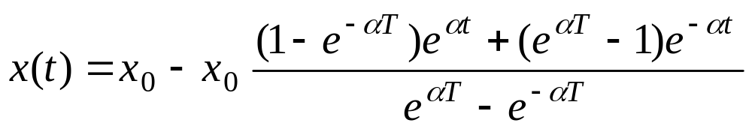
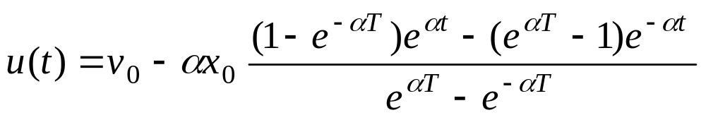
模型求解

Slide 7
某工厂购买了一台新设备投入生产。一方面该设备随着运行
时间的推移其磨损程度m(t)愈来愈大，因此其转卖价x(t)将随着使用设备
的时间增加 而减小；另一方面生产设备总是要进行日常保养，花费保养
费u(t)，保养可以减缓设备的磨损程度，提高设备的转卖价。
问题
怎样确定最优保养费u(t)和设备转卖时间t_{f}，
才能使这台设备的经济效益最大。

Slide 8
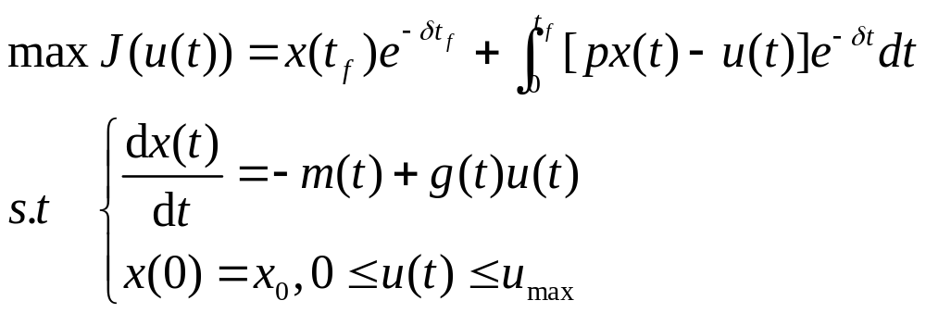
模型假设
设保养效益系数（每用一元保养费所增加的转卖价）为g(t)
设 t 时刻生产率为 px(t)
转卖价x(t)，保养费 u(t)，生产率 px(t)均以贴现方式计算
转卖时间、转卖价自由，保养费为有界
模型建立
模型求解
定义 Hamilton函数

Slide 9

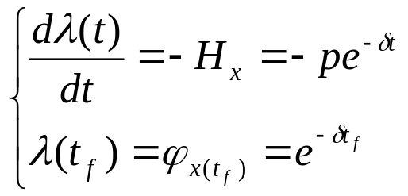
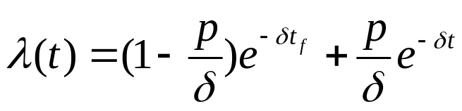

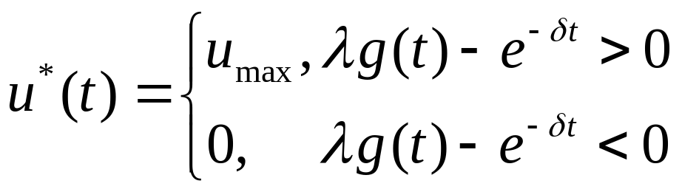

模型求解
由协态方程及边界条件求出
下面利用最大值原理求
由于H关于u为线性函数，所以可见，
问题：
1.转换点 如何求？
2.以哪种方式转换？

Slide 10
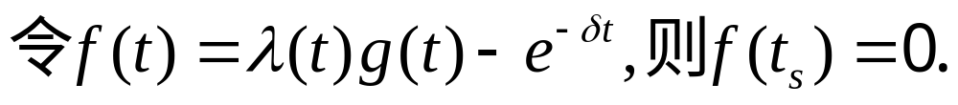
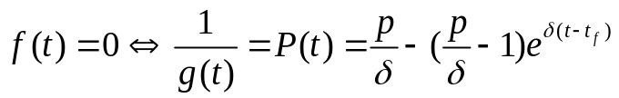
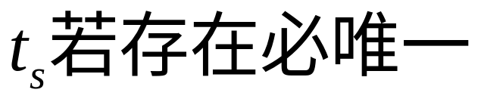

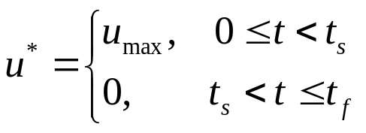
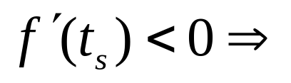
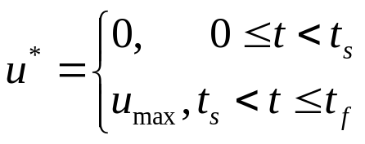

问题：
1.转换点 如何求？
通常
2.以哪种方式转换？

Slide 11
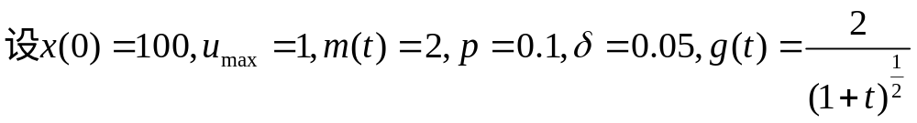


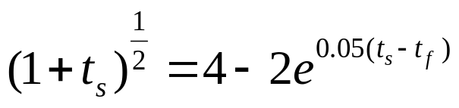
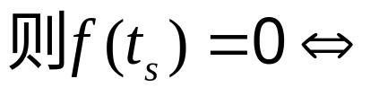
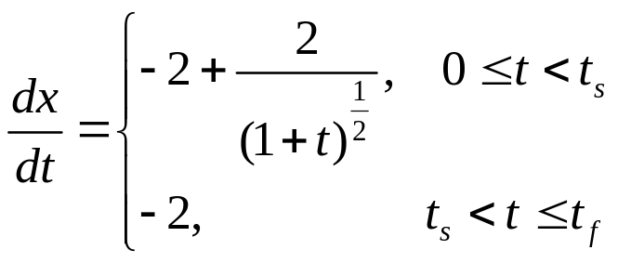
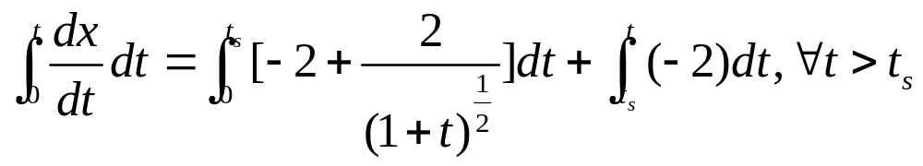
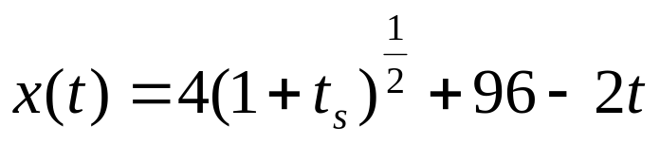
实例
状态方程

Slide 12
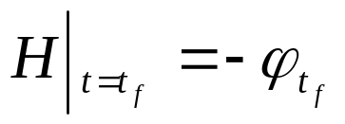
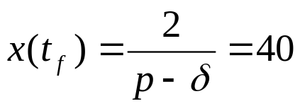
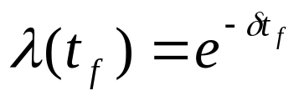
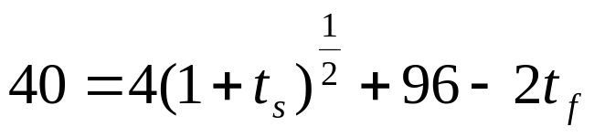
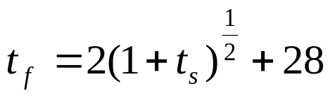
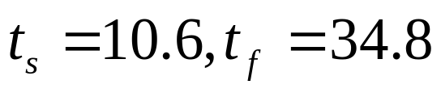
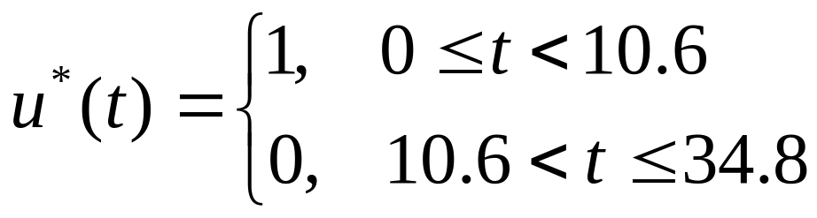
由自由边界条件
最优控制策略（保养费）为

Slide 13
假设流速v沿离起点所在岸边距离y的分布
v(y)为常数，则相关问题已经得到圆满解
决 。
问题
如果v(y)不是常数，如何寻求最优游泳路径，
并求出相应到达时间。

Slide 14
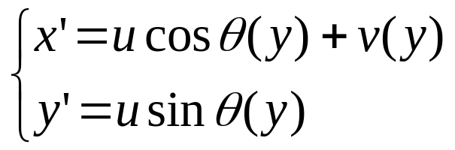
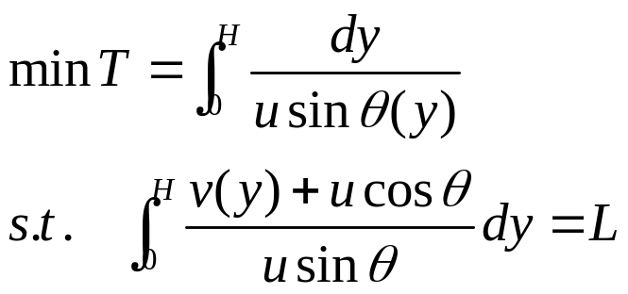
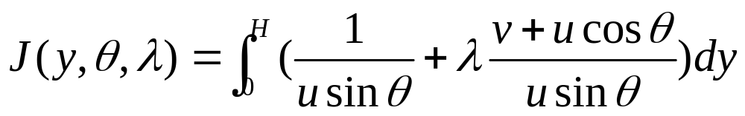
模型分析
模型建立
模型求解
利用Lagrange乘子法构造泛函

Slide 15
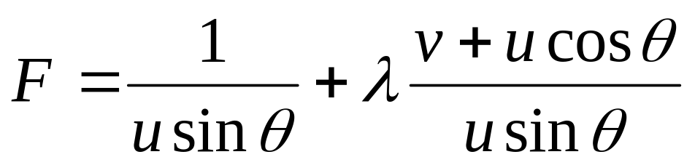
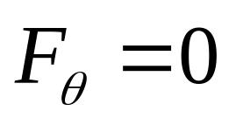


模型讨论
记
其欧拉方程为
隐含偏角引理
此式反映一般情况的最优方案下
偏角、水流速、游泳者泳速之间的约束关系。

Slide 16
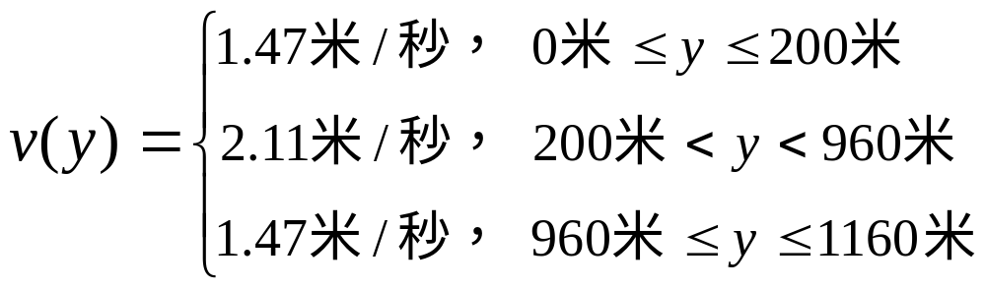






情形1
分析
由于流速为分段常数函数，且具有
对称性，因此最优路径应如右图
红线所示

Slide 17
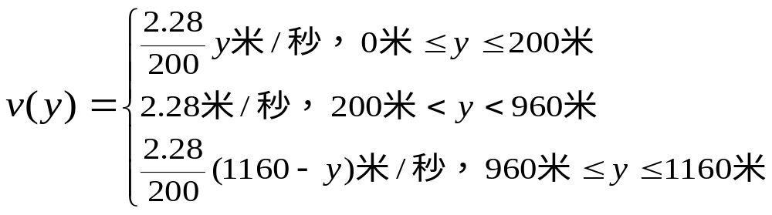
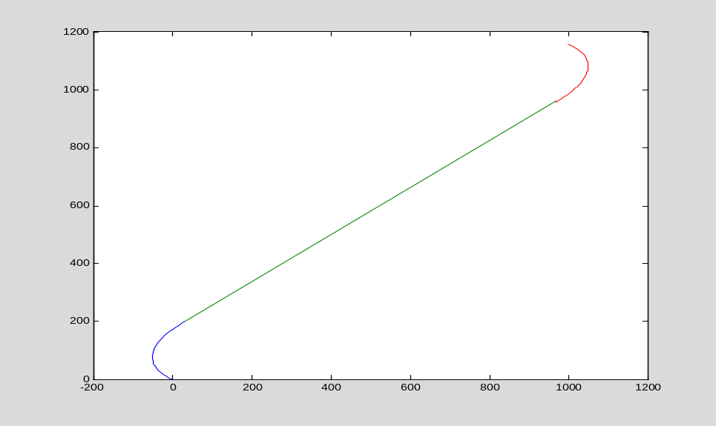
情形2
分析
由于流速为连续函数，且仍然具有对称性，因此最优路径应也具有对称性。
由于流速为连续函数，且仍然具有对称性，因此最优路径应也具有对称性，如右图所示

Slide 18
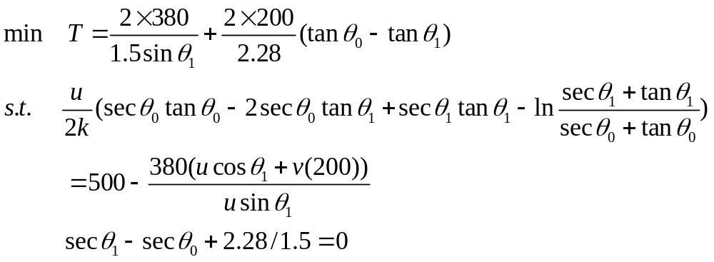


模型建立
由两个约束条件可以解出两个偏角
代入目标函数可得最优时间为

